Slide 1
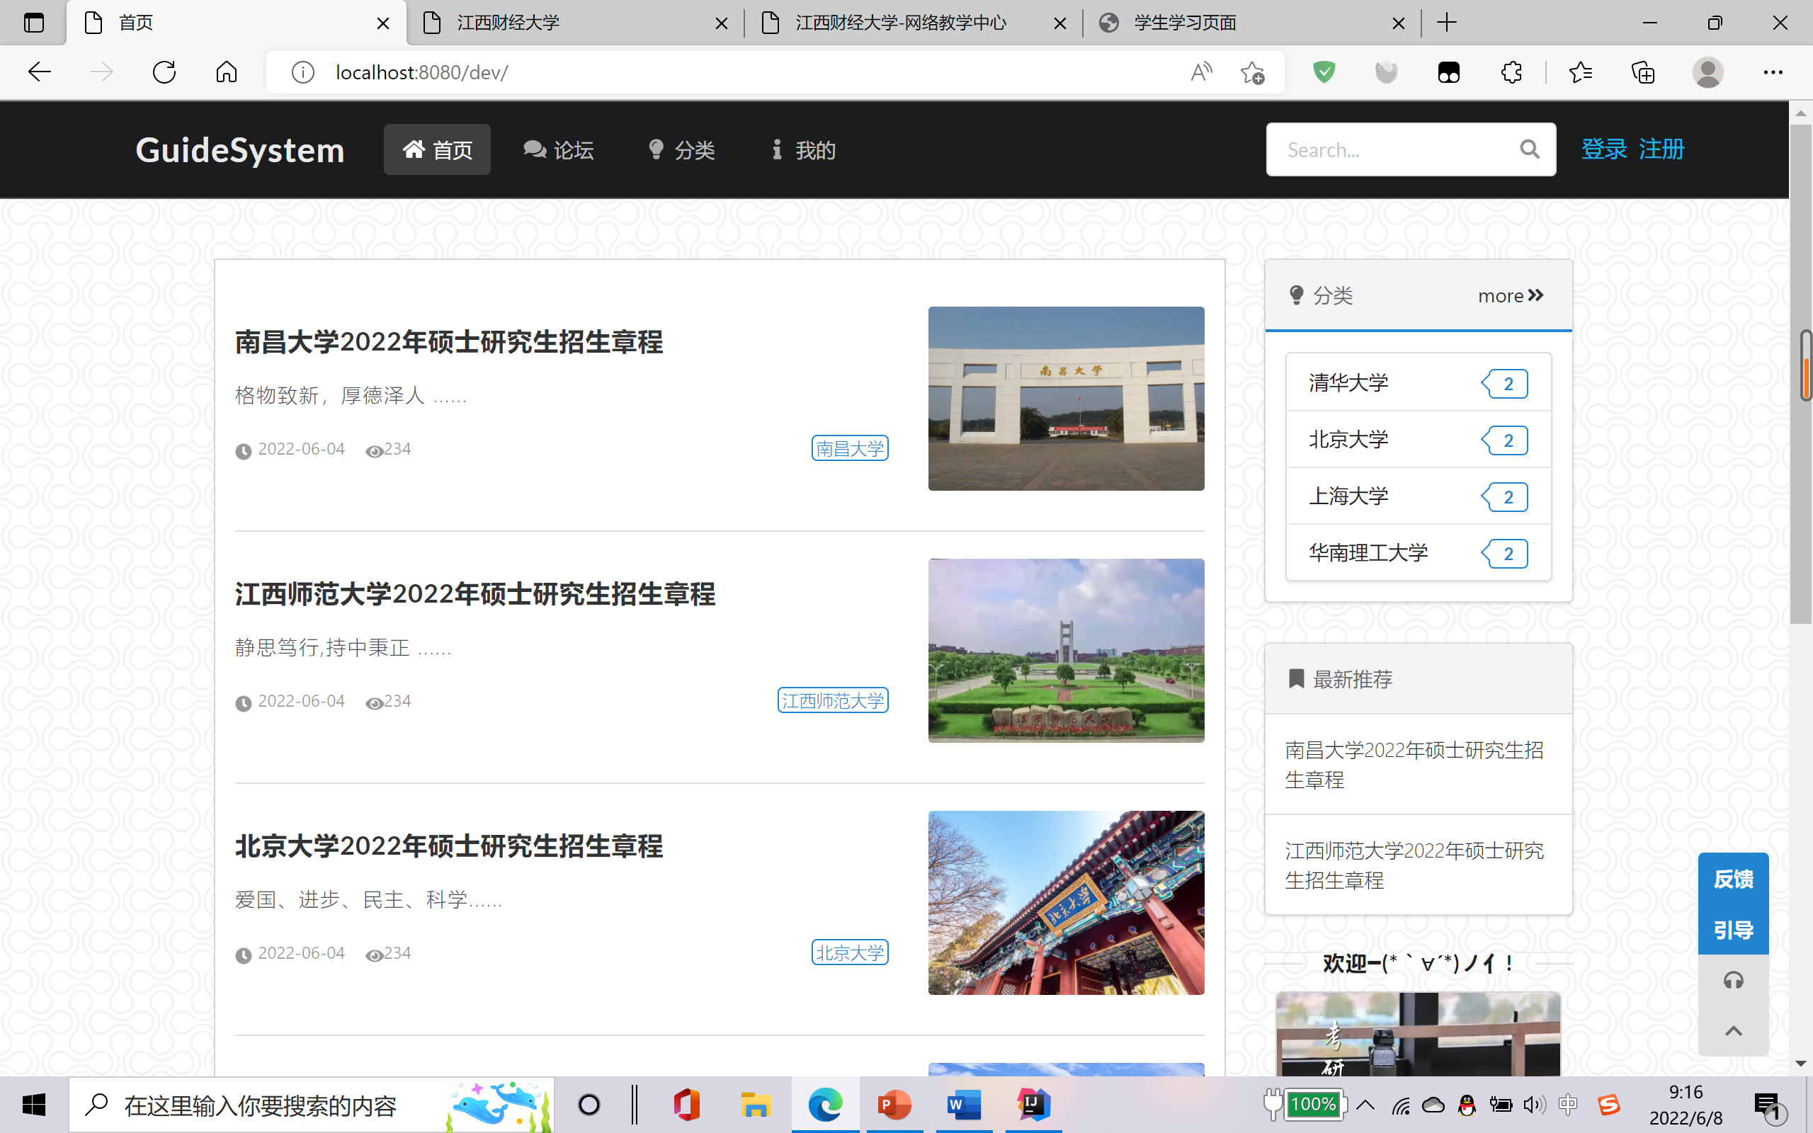
J2EE
升学指南系统
韩宇帆 0204213

Slide 2
CONTENT
01 . 项目介绍
02 . 项目目标
03 .系统结构设计
04 . 业务逻辑设计
05 . 主要技术描述

Slide 3
01
项目介绍
背景介绍 涉及技术 开发流程 逻辑分析

Slide 4

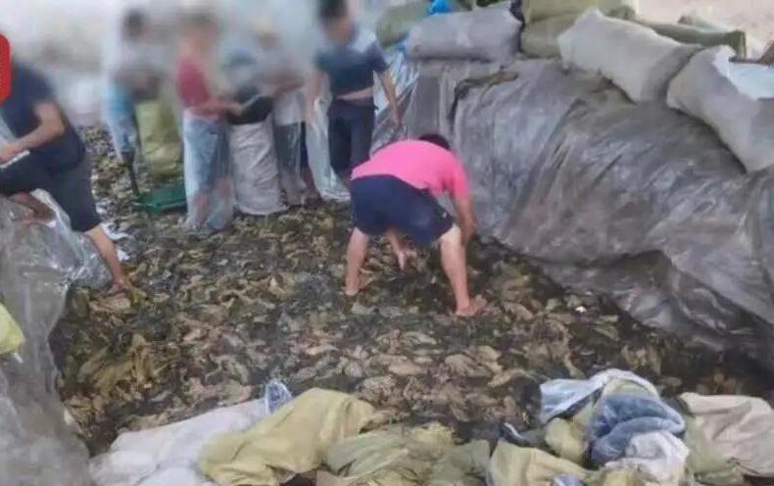
背景介绍
随着高考人数和考研人数的不断攀升，面对升学前的规划、专业选择、院校选择等问题，越来越多的人需要有系统的、广泛的、有权威的、可信度高的信息来作为择校依据。这些信息主要是从各大院校官网获取。经大量搜集资料我们发现，有些院校信息的获取并不是容易的，收集起来耗时耗力。因此急需一套升学指南系统来高效率地给学生答疑解惑。

Slide 5
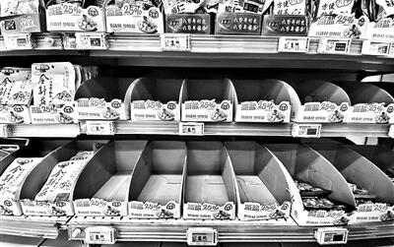
涉及技术
本系统使用Java语言和HTML语言开发，数据库使用MySQL。主要使用的框架和工具包括：SpringBoot、Mybatis、Thymeleaf、Jquery、JavaScript、SemanticUI、CSS、BootStrap、Jpa等。

Slide 6
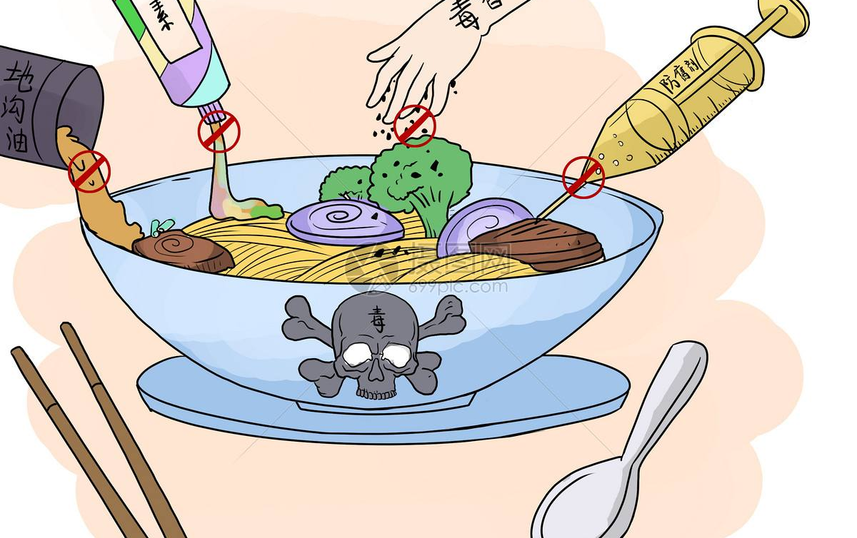
开发流程
开发一个完整的Web项目，提到开发流程，大概就是我们要知道我们做什么，实现什么功能。首先我们要确认需求，对需求进行整理，然后就是原型图的设计，需要知道每一个需求具体利用到哪一块技术以及需求与需求之间的联系；接着就是设计前端静态页面，UI根据原型图去设计；进入到开发阶段，整合静态页面成动态展示；最后将成品部署到生产环境当中。

Slide 7
开发流程
前期
后期
原型设计、页面设计
功能优化、页面优化
开始
中期
完成
确定需求、确定功能、确定技术
业务设计、数据交互
部署生产环境

Slide 8
逻辑分析
业务逻辑可以理解成要描述的是一个事件的整个过程，包括其中涉及的对象、操作、次序、规则。
一般讲到的MVC模式，其中逻辑层就主要表现业务逻辑的处理，接收来自表示层的数据请求，逻辑判断后，向数据访问层提交请求，并传递数据访问结果，逻辑层实际上是一个中间件，起着承上启下的重要作用。
在升学指南系统中，主要涉及到的逻辑处理包括：登录注册、评论、购买资料、编辑信息、反馈、页面切换流程等。

Slide 9
02
项目目标
The user can demonstrate on a projector or computer, or print the presentation and make it into a film to be used in a wider field

Slide 10
主要功能描述
1. 验证码生成
2. 用户登录、注册、退出、注销
1
验证码图片生成
验证码更新
2
数据校验
信息提示
记住密码
3. 用户评论
4. 编辑信息
3
评论展示
用户识别
4
修改密码
编辑个人信息
数据校验

Slide 11
主要功能描述
5. 登录提示
6. 反馈
5
校验用户是否登录
模态框跳转
6
数据校验
信息提示
7. 分页查询
8. 全局搜索
7
时间顺序展示
8
时间顺序展示
数量统计
保留查询的字符串

Slide 12
主要功能描述
9. 最新推荐
10. 完善的页面切换
9
推荐最新的指南
10
记录上一次页面
适合访问者的浏览习惯
11. 购物车设计
12. 数据可视化
11
实时更新
界面简洁
12
数据表格化
利用插件将数据图形化

Slide 13
03
系统结构设计
The user can demonstrate on a projector or computer, or print the presentation and make it into a film to be used in a wider field

Slide 14
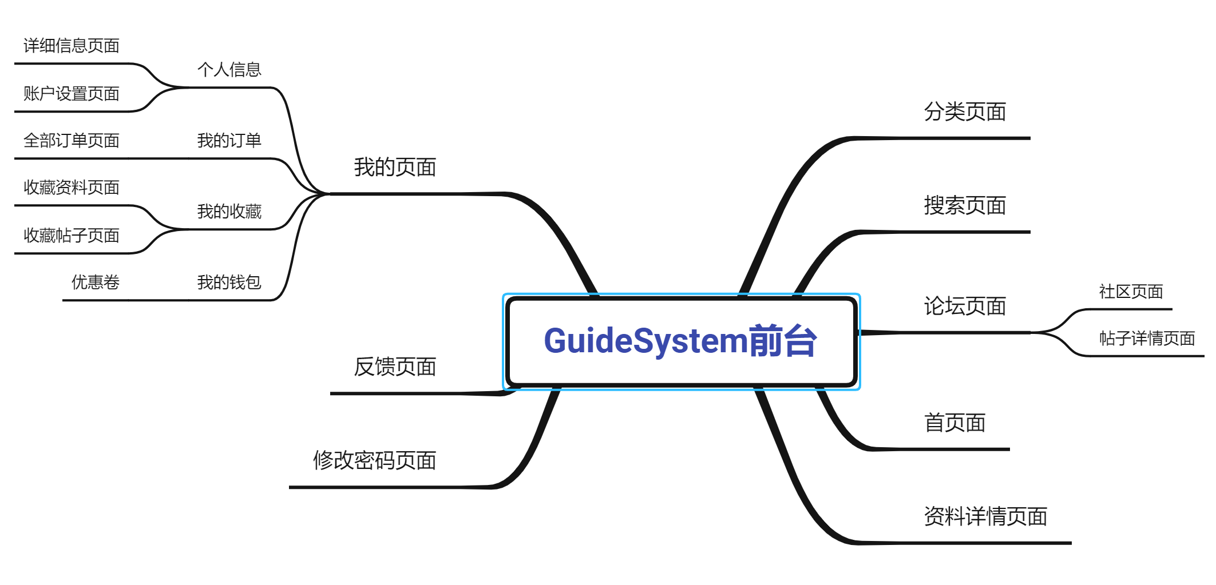
GuideSystem前台
分类页面
搜索页面
论坛页面
社区页面
帖子详情页面
首页面
资料详情页面
修改密码页面
反馈页面
我的页面
个人信息
详细信息页面
账户设置页面
我的订单
全部订单页面
我的收藏
收藏资料页面
收藏帖子页面
我的钱包
优惠卷

Slide 15
系统结构分析
层次结构
1
即MVC框架，业务层—表现层—持久层。
服务类包括BlogService、CommentService、ResourceService、AdminService、UserService、ForumService、TagService、TypeService以及它们的实现类。
表现层分为后台和前台，用来处理各种前端发过来的请求。
持久层则一一和服务层对应起来。
其目的主要是解耦合、便于维护系统。
其他的包
2
主要涉及到切面类，用于处理系统日志；配置类，用于配置过滤器过滤的URL和拦截器拦截的URL；实体类，对应表结构；处理类，拦截被@Controller标注的控制器，做异常处理；工具类，包括MarkDownUtils、MD5Utils、MyBeanUtils；VO类，用户业务之间的数据传输，和DAO类类似。
其目的主要是解耦合、便于维护系统。

Slide 16
04
业务逻辑设计

Slide 17
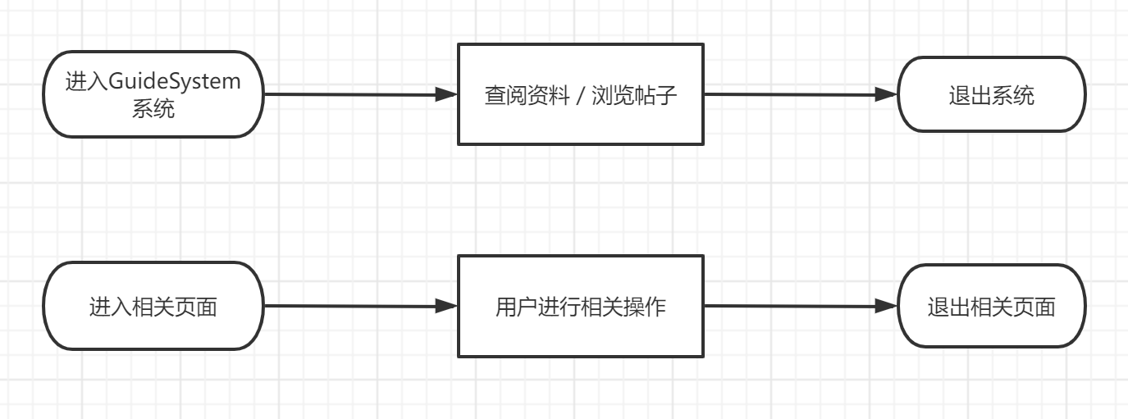
业务流程图

Slide 18
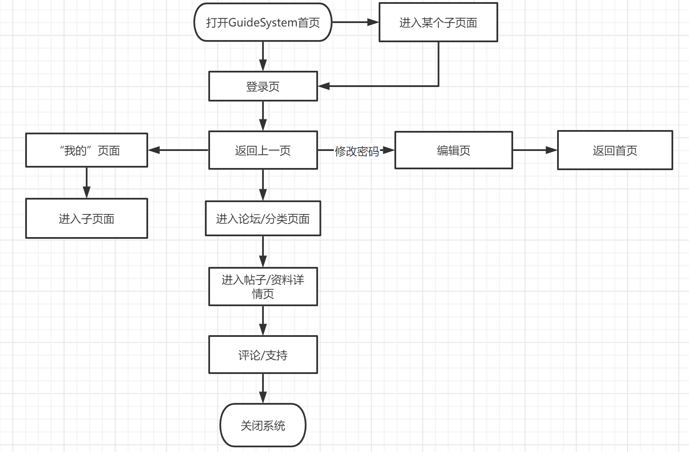
页面流程图

Slide 19
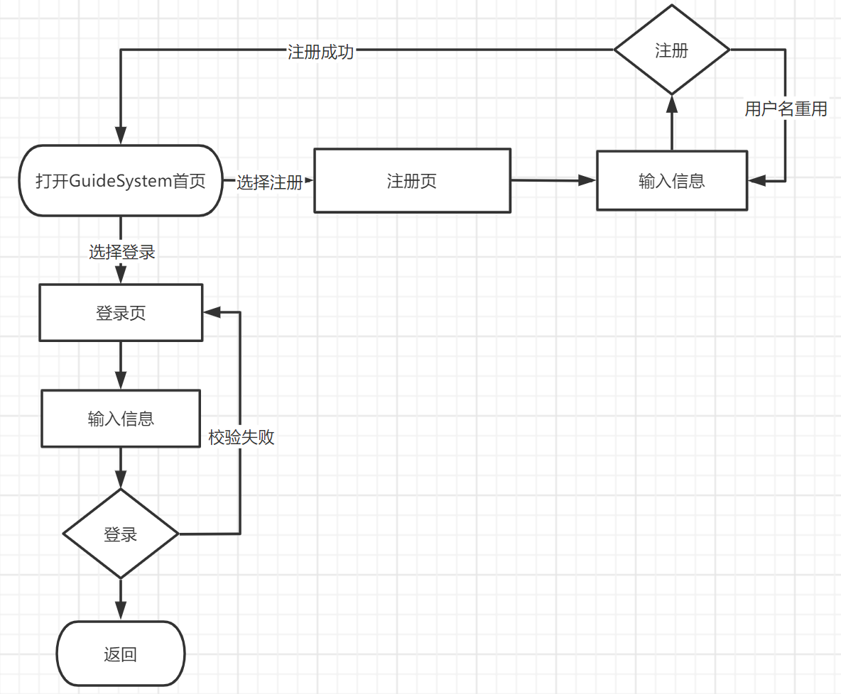
功能流程图

Slide 20
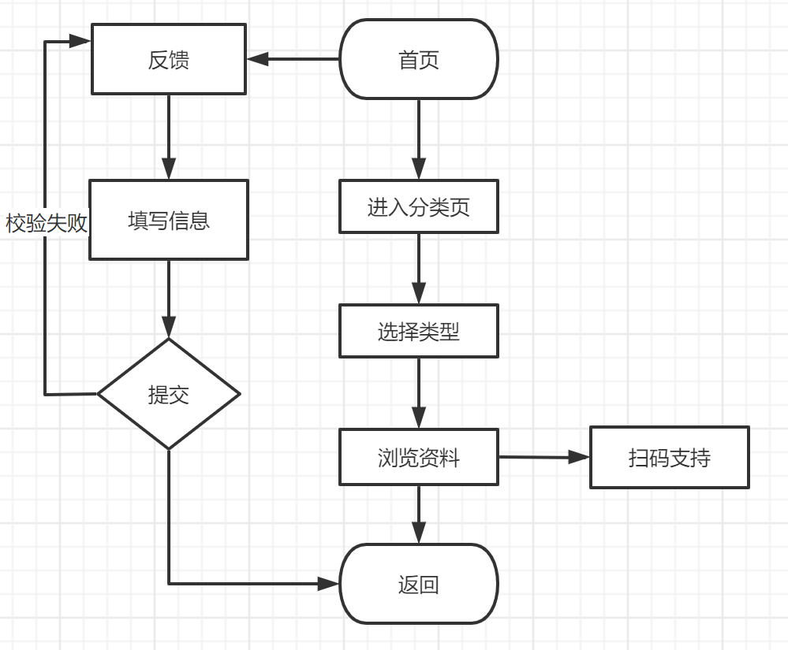
功能流程图

Slide 21
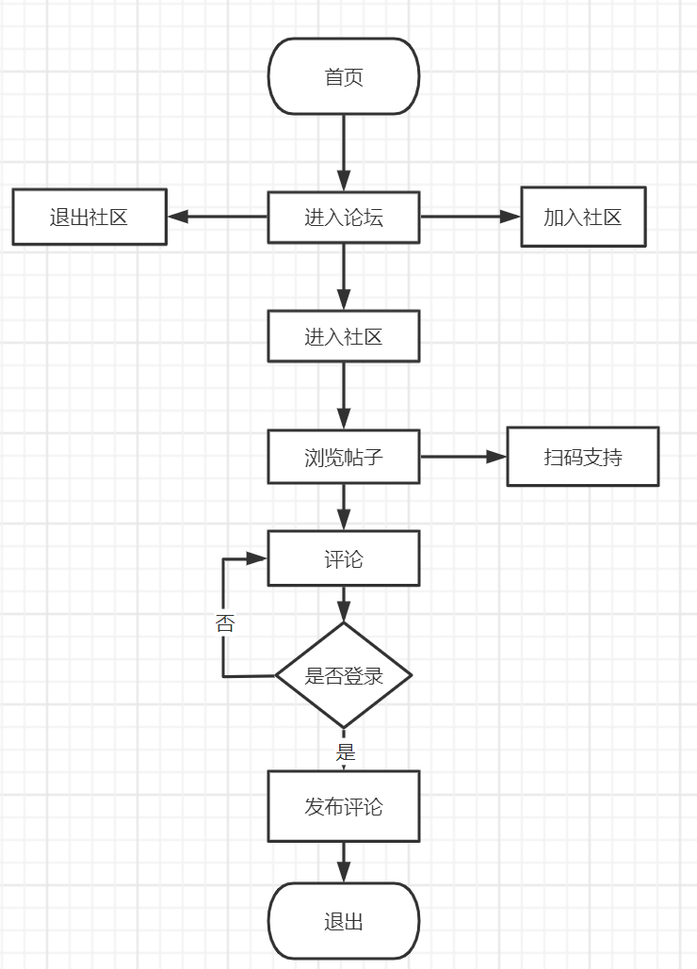
功能流程图

Slide 22
05
消费者与食品安全

Slide 23
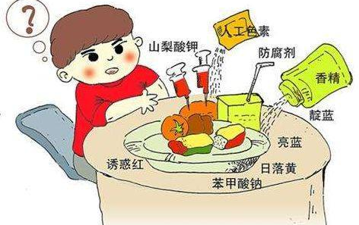
消费者与食品安全
消费者如何面对食品安全
As consumers, how should we face food safety issues

Slide 24
“打好预防针”
主动学习相关知识
应尽量购买大企业或知名品牌的食品
主动学习一些食品安全的判断知识，掌握食品标签的识别方法，查看各种标识、标记是否完备。例如市场准入标志QS，计量合格标志C，配料表的内容，厂名厂址是否齐全，生产日期和保质期，执行标准，使用和储藏方法等。同时也要主动学习相关法律知识，增强法律意识，切实保护自身权益。
这类企业从原料采购、生产成品、质量检验到安全保障体系的建立，都比较完备，能保证生产出合格的产品。质检部门对这些企业有相对定时和规范的检测，有些企业的执行标准甚至高于国家标准，安全可靠性相对较高。
选购食品时，尽量到超市或连锁店购买
保留购买凭证
这类企业一般都从正规渠道采购产品，有严格的进货验收制度和销售记录，对食品质量的把关较严，有正规的售后服务渠道，食品质量的安全可信度较高。
购买食品时，要留好购物小票或索要发票，如果有质量问题可以得到及时解决。

Slide 25
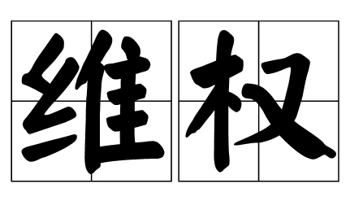

“事后之法”
作为一个消费者，当我们发现食品存在安全问题，自己的合法权益受到侵犯时，首先要增强自我保护的法律意识，当自己的合法权益受到侵犯时，不要忍气吞声，要理直气壮地通过合法途径去维权。这是一个前提条件，做不到这一点就谈不上用法律武器维护自己的合法权益。
我们要拿起法律赋予我们的权力来维护自身的合法权益，同时这也是为了保障其他消费者的生命健康！

Slide 26
“事后之法”
消费者首先要心平气和地同经营者（生产者、销售者、提供服务者），摆事实，讲道理，力争协商和解，完美解决问题。
若与商家协商不成功，可以拨打消费者投诉热线12315，切实维护自身权益。
1
2
消费者协会
工商局
3
法律规定消费者协会的职能之一就是受理消费者的投诉，并对投诉事项进行调查，调解。
4
消费者还可以动用国家机关的力量来维护自己的合法权益，这里最主要的机关就是工商局。

Slide 27

消费者与食品安全
消费者是食品的最终需求者，所有不安全食品的终极消费对象，消费者其实就是我们每一个普通的公众，人数极为庞大。如果所有的公众都成为不安全食品的监督者，将使不安全食品无所遁形。
但是在我们的权益收到侵害时，我们也不要忍气吞声，要勇敢站出来积极维持自身的合法权益。
同时要积极宣传。要善于利用各种适当的时机和场合，向家人、邻居、亲朋好友以及其他群众宣传国家保障食品安全的法律法规，消费知识、维权知识，共同提升维权能力。

Slide 28
THANK YOU

